Slide 1
운영체제
Banker
20174627 김혜진

Slide 2
CONTENTS
001
은행원 알고리즘 코드 설명
002
# 8.3 문제 은행원 알고리즘 응용
003
# 8.9 문제 은행원 알고리즘 응용

Slide 3
1
은행원 알고리즘 코드 설명

Slide 4
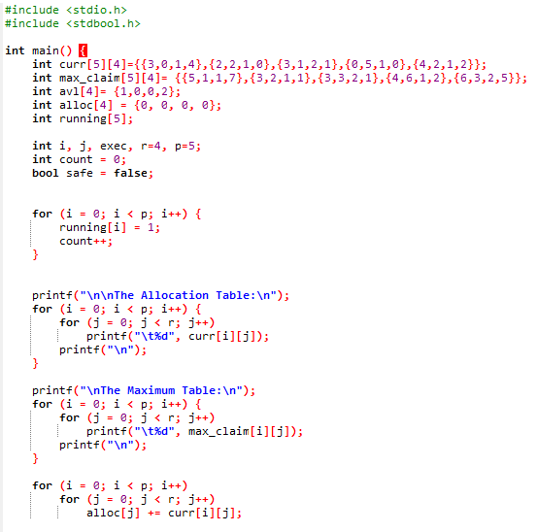
은행원 알고리즘 코드 설명 - 1
curr(=Allocation) = 할당 된 자원 값 (행/열)
max_claim = 최대 자원 값
avl = 잔여 자원 값
alloc = Allocation의 초기 값
I / j 는 배열 변수
Exce는 프로그램 실행 여부 변수
안전 / 불안전에 관한 default = false
running 값 만큼 프로그램 실행
할당 된 자원 값을 가진 curr 배열 출력
최대 자원 값을 가진 max_claim 배열 출력
curr 배열의 값을 alloc 배열에 넣어줌

Slide 5
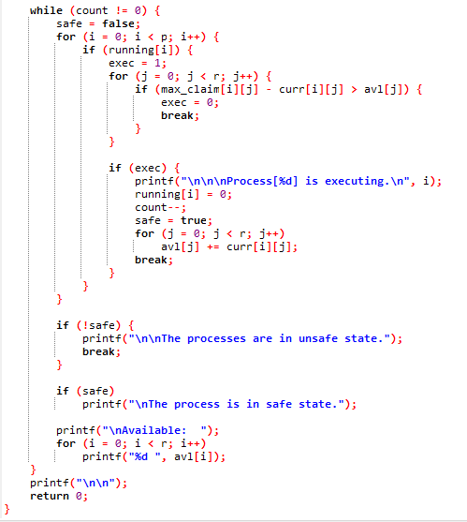
은행원 알고리즘 코드 설명 - 2
Count가 0이 아니면 safe = false (조건 불만족)
첫 번째 for문은 i < 5 일 때 까지만 실행 됨
만약 Running이 [ i ]라면, exec = 1 (프로그램 실행)
두 번째 for문은 j < 4 일 때 까지만 실행 됨
만약 Need 값을 구했을 때 그 값이 avl (잔여 자원) 보다 크게 나왔을 경우, exec = 0 (프로그램 종료)

Slide 6
은행원 알고리즘 코드 설명 - 3
Exec가 1 값을 받고 실행 중 이라면 runnin = 5 를 할당 받았기 때문에 -1씩 count 된다.
이 경우 safe = true 를 받음 (조건 만족)
Curr 배열 값을 avl 배열에 넣어 준다.
j < 4 일 때 까지 돌다가 break 된다.

Slide 7
은행원 알고리즘 코드 설명 - 4
만약 safe가 false일 경우 안전성 기준에 만족 하지 못 하기 때문에 불안전 하다는 문구 출력
만약 safe가 true일 경우 안전성 기준에 만족 하기 때문에 안전 하다는 문구 출력
최종적으로 Available 값 출력 후 프로그램이 종료 된다.

Slide 8
2
# 8.3 문제
은행원 알고리즘 응용

Slide 9

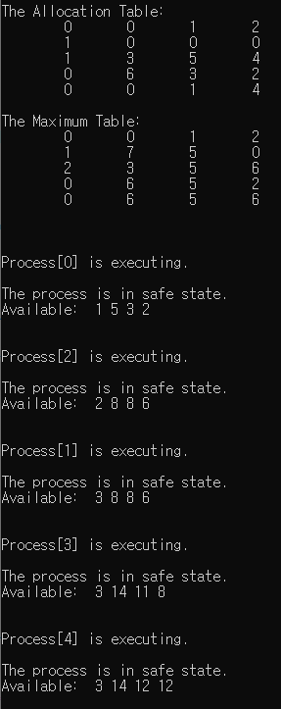
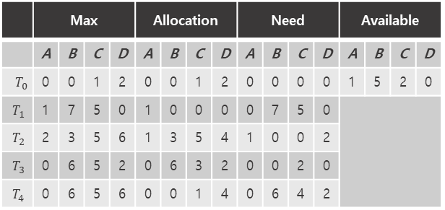

b. 시스템은 안전한 상태인가?- 코드 실행 결과
 | Max |  |  |  | Allocation |  |  |  | Need |  |  |  | Available
 | A | B | C | D | A | B | C | D | A | B | C | D | A | B | C | D
$${ T}_{0}$$ | 0 | 0 | 1 | 2 | 0 | 0 | 1 | 2 | 0 | 0 | 0 | 0 | 1 | 5 | 2 | 0
$$T_{1}$$ | 1 | 7 | 5 | 0 | 1 | 0 | 0 | 0 | 0 | 7 | 5 | 0
$$T_{2}$$ | 2 | 3 | 5 | 6 | 1 | 3 | 5 | 4 | 1 | 0 | 0 | 2
$$T_{3}$$ | 0 | 6 | 5 | 2 | 0 | 6 | 3 | 2 | 0 | 0 | 2 | 0
$$T_{4}$$ | 0 | 6 | 5 | 6 | 0 | 0 | 1 | 4 | 0 | 6 | 4 | 2
(${ T}_{0}$) → True로 변경
다시 반납을 해야 하니 (0,0,1,2)를 (1,5,2,0)에 더해준다. → 결과 : (1,5,3,2)
($T_{2}$) → True 변경 → 자원 반환 (1,5,3,2)+(1,3,5,4) → 결과 : (2,8,8,6)
($T_{1}$) → True 변경 → 자원 반환 (2,8,8,6)+(1,0,0,0) → 결과 : (3,8,8,6]
($T_{3}$) → True 변경 → 자원 반환 (3,8,8,6)+(0,6,3,2) → 결과 : (3,14,11,8)
($T_{4}$) → True 변경 → 자원 반환 (3,14,11,8)+(0,0,1,4) → 결과 : (3,14,12,12)
최종 결과를 보면 A=3, B=14, C=12, D=12 값이 나오게 된다.
따라서 프로세스 순서는 ${ T}_{0}\text{→}T_{2}\text{→}T_{1}\text{→}T_{3}\text{→}T_{4}$ 가 나오며, 안전한 상태이다.
각 배열에 값 할당
위에서 풀이한 문제와
정답이 일치함을 확인할 수 있음
값을 할당 받은 배열 모습

Slide 10
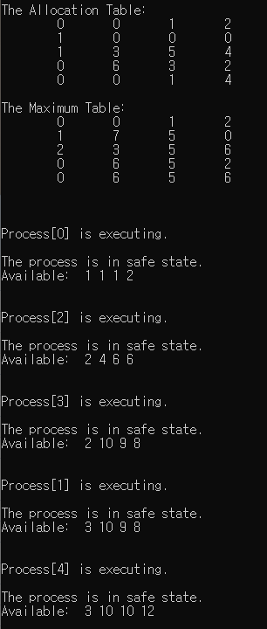

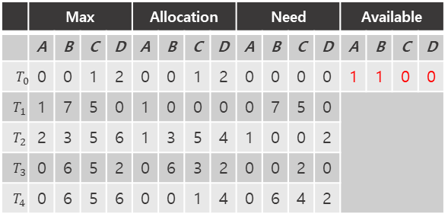

c. 스레드 $T_{1}$의 요청 (0,4,2,0)가 도착하면 주어진 요청은 즉시 승인될 수 있는가? – 코드 실행 결과
 | Max |  |  |  | Allocation |  |  |  | Need |  |  |  | Available
 | A | B | C | D | A | B | C | D | A | B | C | D | A | B | C | D
$${ T}_{0}$$ | 0 | 0 | 1 | 2 | 0 | 0 | 1 | 2 | 0 | 0 | 0 | 0 | 1 | 1 | 0 | 0
$$T_{1}$$ | 1 | 7 | 5 | 0 | 1 | 0 | 0 | 0 | 0 | 7 | 5 | 0
$$T_{2}$$ | 2 | 3 | 5 | 6 | 1 | 3 | 5 | 4 | 1 | 0 | 0 | 2
$$T_{3}$$ | 0 | 6 | 5 | 2 | 0 | 6 | 3 | 2 | 0 | 0 | 2 | 0
$$T_{4}$$ | 0 | 6 | 5 | 6 | 0 | 0 | 1 | 4 | 0 | 6 | 4 | 2
Available (1,5,2,0) - $T_{1}$의 요청 (0,4,2,0) = (1,1,0,0)
(${ T}_{0}$) → True 변경 → 자원 반환 (0,0,1,2)+(1,1,0,0) → 결과 : (1,1,1,2)
($T_{3}$) → True 변경 → 자원 반환 (1,1,1,2)+(0,6,3,2) → 결과 : (1,7,4,4)
($T_{2}$) → True 변경 → 자원 반환 (1,7,4,4)+(1,3,5,4) → 결과 : (2,10,9,8)
($T_{4}$) → True 변경 → 자원 반환 (2,10,9,8)+(0,0,1,4) → 결과 : (2,10,10,12)
($T_{1}$) → True 변경 → 자원 반환 (2,10,10,12)+(1,0,0,0) → 결과 : (3,10,10,12)
최종 결과를 보면 A=3, B=10, C=10, D=12 값이 나오게 됩니다.
따라서 프로세스 순서는 ${ T}_{0}\text{→}T_{3}\text{→}T_{2}\text{→}T_{4}\text{→}T_{1}$ 이 나오며, 요청을 즉시 들어줄 수 있다.
각 배열에 값 할당
위에서 풀이한 문제와
정답이 일치함을 확인할 수 있음
프로세스 순서는 2개가 존재할 수 있기 때문에 계산 규칙만 잘 준수 한다면 순서가 다르게 나와도 최종 값은 같기 때문에 상관없음
값을 할당 받은 배열 모습

Slide 11
3
# 8.9 문제
은행원 알고리즘 응용

Slide 12

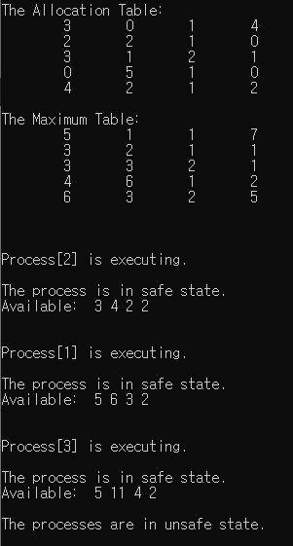
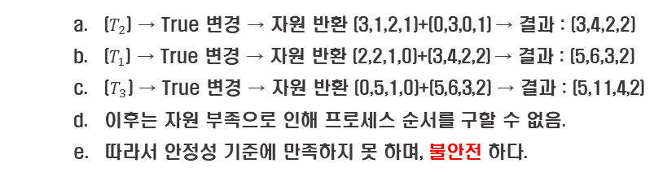
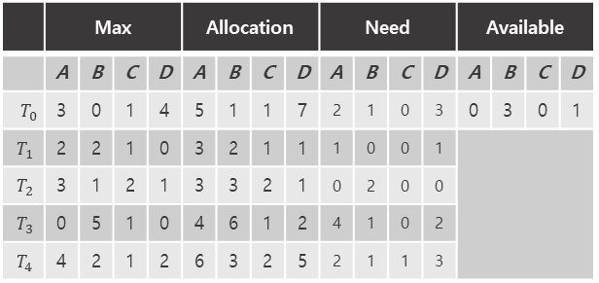
a. Available = (1,3,0,1) – 코드 실행 결과
 | Max |  |  |  | Allocation |  |  |  | Need |  |  |  | Available
 | A | B | C | D | A | B | C | D | A | B | C | D | A | B | C | D
$${ T}_{0}$$ | 3 | 0 | 1 | 4 | 5 | 1 | 1 | 7 | 2 | 1 | 0 | 3 | 0 | 3 | 0 | 1
$$T_{1}$$ | 2 | 2 | 1 | 0 | 3 | 2 | 1 | 1 | 1 | 0 | 0 | 1
$$T_{2}$$ | 3 | 1 | 2 | 1 | 3 | 3 | 2 | 1 | 0 | 2 | 0 | 0
$$T_{3}$$ | 0 | 5 | 1 | 0 | 4 | 6 | 1 | 2 | 4 | 1 | 0 | 2
$$T_{4}$$ | 4 | 2 | 1 | 2 | 6 | 3 | 2 | 5 | 2 | 1 | 1 | 3
($T_{2}$) → True 변경 → 자원 반환 (3,1,2,1)+(0,3,0,1) → 결과 : (3,4,2,2)
($T_{1}$) → True 변경 → 자원 반환 (2,2,1,0)+(3,4,2,2) → 결과 : (5,6,3,2)
($T_{3}$) → True 변경 → 자원 반환 (0,5,1,0)+(5,6,3,2) → 결과 : (5,11,4,2)
이후는 자원 부족으로 인해 프로세스 순서를 구할 수 없음.
따라서 안정성 기준에 만족하지 못 하며, 불안전 하다.
각 배열에 값 할당
위에서 풀이한 문제와
정답이 일치함을 확인할 수 있음
값을 할당 받은 배열 모습

Slide 13

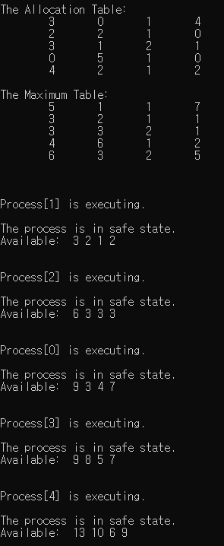

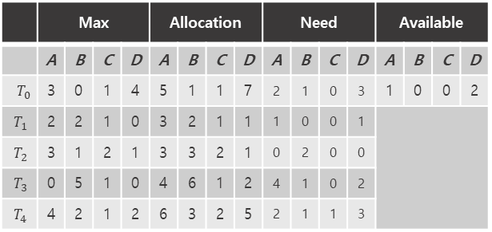
b. Available = (1,0,0,2) – 코드 실행 결과
 | Max |  |  |  | Allocation |  |  |  | Need |  |  |  | Available
 | A | B | C | D | A | B | C | D | A | B | C | D | A | B | C | D
$${ T}_{0}$$ | 3 | 0 | 1 | 4 | 5 | 1 | 1 | 7 | 2 | 1 | 0 | 3 | 1 | 0 | 0 | 2
$$T_{1}$$ | 2 | 2 | 1 | 0 | 3 | 2 | 1 | 1 | 1 | 0 | 0 | 1
$$T_{2}$$ | 3 | 1 | 2 | 1 | 3 | 3 | 2 | 1 | 0 | 2 | 0 | 0
$$T_{3}$$ | 0 | 5 | 1 | 0 | 4 | 6 | 1 | 2 | 4 | 1 | 0 | 2
$$T_{4}$$ | 4 | 2 | 1 | 2 | 6 | 3 | 2 | 5 | 2 | 1 | 1 | 3
($T_{1}$) → True 변경 → 자원 반환 (2,2,1,0)+(1,0,0,2) → 결과 : (3,2,1,2)
($T_{2}$) → True 변경 → 자원 반환 (3,1,2,1)+(3,2,1,2) → 결과 : (6,3,3,3)
($T_{3}$) → True 변경 → 자원 반환 (0,5,1,0)+(6,3,3,3) → 결과 : (6,8,4,3)
($T_{4}$) → True 변경 → 자원 반환 (4,2,1,2)+(6,8,4,3) → 결과 : (10,10,5,5)
(${ T}_{0}$) → True 변경 → 자원 반환 (3,0,1,4)+(10,10,5,5) → 결과 : (13,10,6,9)
최종 결과를 보면 A=13, B=10, C=6, D=9 값이 나오게 된다.
따라서 프로세스 순서는$T_{1}\text{→}T_{2}\text{→}T_{3}\text{→}T_{4}\text{→}{ T}_{0}이$ 나오며, 안전한 상태이다.
각 배열에 값 할당
위에서 풀이한 문제와
정답이 일치함을 확인할 수 있음
값을 할당 받은 배열 모습

Slide 14
Thank U

